Slide 1
Spring
Spring的初体验-IOC

Slide 2
学习目标
初识SPRING
了解IOC

Slide 3

知识点1： Spring框架的特点/能解决的问题
Interface21 公司的 Java EE 专家 Rod Johnson 写了一本书： 《Expert One-on-One™， J2EE Design and Development》 （此书已经由电子工业出版社出版，译版名为《J2EE 设计开发编程指南》 ） ，它在书中大批狠批了 EJB（2.0版本的）的种种弊端后，忍无可忍的提出了自己的基于实用主义的业务层框架，并把它开源后放到互联网上发表，这就是后来的 Spring 框架:
IoC为核心
WEB
AOP DAO ORM
Spring框架的发展

Slide 4

知识点1： Spring框架的特点/能解决的问题
Spring 是一个开源框架，中文意思就是春天，也许是作者想让自己的这个框架给Java开发人员带来春天吧。其官方网站是 https://spring.io/ ，可以在官方网站下载到完整的类库，源代码以及文档，它的图标是一片叶子：
Let's build a better Enterprise
Spring helps development teams everywhere build simple, portable,
fast and flexible JVM-based systems and applications.

Slide 5
Spring是什么
Spring是一个开源的控制反转(Inversion of Control ,IoC)和面向切面(AOP)的容器框架.它的主要目得是简化企业开发.

Slide 6
知识点1： Spring框架的特点/能解决的问题
Spring的特点：
  轻量级
    Spring 是非侵入性的 - 基于 Spring 开发的应用中的对象可以不依赖于 Spring 的 API
  依赖注入(DI --- dependency injection、IOC)
  面向切面编程(AOP --- aspect oriented programming)
  容器
    Spring 是一个容器, 因为它包含并且管理应用对象的生命周期
  框架
    Spring 实现了使用简单的组件配置组合成一个复杂的应用
    在 Spring 中可以使用 XML 和 Java 注解组合这些对象
  一站式
    在 IOC 和 AOP 的基础上可以整合各种企业应用的开源框架和优秀的第三方类库 （实际上 Spring 自身也提供了展现层的 SpringMVC 和 持久层的 Spring JDBC）

Slide 7
知识点1： Spring框架的特点/能解决的问题
Spring的功能：
- Spring 容器提供了IOC机制，避免了硬编码造成的程序耦合,实现软件各层之间的解耦。
  提供了AOP（面向切面编程方式）功能，利用它很容易实现如权限拦截、运行期监控，日志等功能。
  声明式事务控制处理
  对JDBC进行了轻量级的封装，可以更加灵活的去操作数据库（spring JDBC）
  提供了MVC模式的解决方案
  提供了文件上传、定时器等常用工具类
  对于其他优秀框架的支持（如：Struts、Hibernate、MyBatis、Quartz等）
  容器提供单例模式支持，开发人员不再需要自己编写实现代码。
  容器提供的众多辅作类，使用这些类能够加快应用的开发，如： JdbcTemplate、 HibernateTemplate。
Controller
Service
DAO

Slide 8

知识点2： Spring体系结构
Spring建立了一个灵活的可热插拔的组件结构，其基础构架可以使用下图来描述：
JDBC
ORM
OXM
JMS
WebSocket
Servlet
Transactions
Web
Portlet
Data Access/Integration
Web
AOP
Aspects
Instrumentation
Messaging
Core Container
Beans
Core
Context
SpEL

Slide 9
知识点2： Spring体系结构
Beans
Core
Context
SpEL
Core Container模块:
  Core和Beans模块：
    框架的基础部分，提供IoC(反转控制)和依赖注入特性
  Context模块：
    构建于Core和Beans模块基础之上，提供了一种类似于JNDI注册器的框架式的对象访问方法。Context模块同时也支持J2EE的一些特性，例如EJB、JMX和基础的远程处理。ApplicationContext接口是Context模块的关键
  SpEL模块：
    SpEL模块提供了一个强大的表达式语言用于在运行时查询和操纵对象

Slide 10
知识点2： Spring体系结构
AOP
Aspects
Instrumentation
Messaging
AOP/Instrumentation模块:
  AOP模块:
    提供了一个符合AOP联盟标准的面向切面编程的实现
  Aspects模块:
    提供了对AspectJ的集成支持
  Instrumentation模块:
    提供了class instrumentation支持和classloader实现，使得可以在特定的应用服务器上使用
  Messaging模块：
    为集成messaging api和消息协议提供支持

Slide 11
知识点2： Spring体系结构
JDBC
ORM
OXM
JMS
数据访问与集成模块：
  JDBC模块：
    该模块提供了一个JDBC抽象层，简化了访问数据库的方式
  ORM模块：
    该模块为流行的对象-关系映射框架——JPA、JDO、Hibernate、iBatis等提供了一个交互层
  OXM模块：
    该模块提供了一个对Object/XML映射实现的抽象层JMS模块：JMS(Java Messaging Service)模块主要包含了一些制造和消费消息的特性
  Transaction模块：
    该模块支持编程和声明性的事务管理
Transactions

Slide 12
知识点2： Spring体系结构
Web模块：
  Web模块：
    该模块提供了基础的面向web的集成特性。例如多文件上传、使用servlet listeners初始化IoC容器以及一个面向web的应用上下文。它还包含Spring远程支持中web相关部分
  Servlet模块：
    该模块包含Spring的model-view-controller（MVC）实现
  Portlet模块：
    提供了用于portlet环境和Web-Servlet模块的MVC的实现
  WebSocket模块：
    提供了浏览器与服务端建立全双工通讯方式的支持
WebSocket
Servlet
Web
Portlet

Slide 13
知识点3：核心概念:IoC/DI
IoC (Inversion of Control)，控制反转，用白话来讲，就是由容器控制程序之间的关系，而非传统实现中，由程序代码直接操控。这也就是所谓“控制反转”的概念所在：控制权由应用代码中转到了外部容器，控制权的转移，是所谓反转；
相对IoC而言，“依赖注入DI (Dependency Injection)”的确更加准确的描述了这种古老而又时兴的设计理念。从名字上理解，所谓依赖注入，即组件之间的依赖关系由容器在运行期决定，形象的来说，即由容器动态的将某种依赖关系注入到组件之中；

Slide 14
知识点3：核心概念:IoC/DI
依赖注入和控制反转是对同一件事情的不同描述，从某个方面讲，就是描述的角度不同
依赖注入:
  是从应用程序的角度在描述，应用程序依赖容器创建并注入它所需要的外部资源；
控制反转
  从容器的角度在描述，容器控制应用程序，由容器反向的向应用程序注入应用程序所需要的外部资源；

Slide 15
IOC 控制反转
public class PersonServiceBean {
private PersonDao personDao = new PersonDaoBean();
public void save(Person person){
personDao.save(person);
}
}
PersonDaoBean 是在应用内部创建及维护的。所谓控制反转就是应用本身不负责依赖对象的创建及维护，依赖对象的创建及维护是由外部容器负责的。这样控制权就由应用转移到了外部容器，控制权的转移就是所谓反转。

Slide 16
依赖注入(Dependency Injection)
当我们把依赖对象交给外部容器负责创建，那么PersonServiceBean 类可以改成如下：
public class PersonServiceBean {
private PersonDao personDao ;
//通过构造器参数，让容器把创建好的依赖对象注入进PersonServiceBean，当然也可以使用setter方法进行注入。
public PersonServiceBean(PersonDao personDao){
this.personDao=personDao;
}
public void save(Person person){
personDao.save(person);
}
}
所谓依赖注入就是指：在运行期，由外部容器动态地将依赖对象注入到组件中。

Slide 17
本节总结【 Spring基本概念】
依赖注入和控制反转是对同一件事情的不同描述，从某个方面讲，就是它们描述的角度不同，依赖注入是从应用程序的角度在描述，应用程序依赖容器创建并注入它所需要的外部资源，控制反转从容器的角度在描述，容器控制应用程序，由容器反向的向应用程序注入应用程序所需要的外部资源；

Slide 18
为何要使用Spring
在项目中引入spring立即可以带来下面的好处:
降低组件之间的耦合度,实现软件各层之间的解耦。
可以使用容器提供的众多服务，如：事务管理服务、消息服务等等。当我们使用容器管理事务时，开发人员就不再需要手工控制事务.也不需处理复杂的事务传播。
容器提供单例模式支持，开发人员不再需要自己编写实现代码。
容器提供了AOP技术，利用它很容易实现如权限拦截、运行期监控等功能。
容器提供的众多辅作类，使用这些类能够加快应用的开发，如： JdbcTemplate、 HibernateTemplate。
Spring对于主流的应用框架提供了集成支持，如：集成Hibernate、JPA、Struts等，这样更便于应用的开发。
Controller
Service
DAO

Slide 19
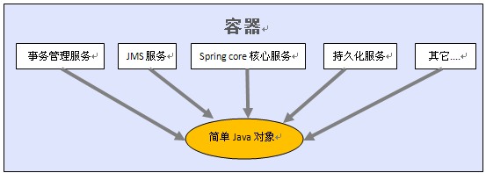
使用Spring的好处
当使用spring时，我们可以使用容器提供的众多服务

Slide 20
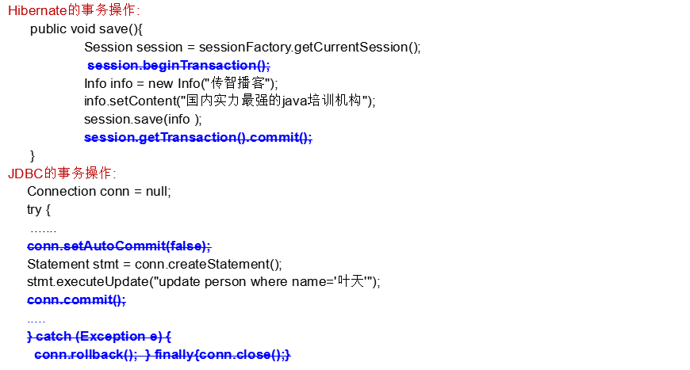
如果使用Spring, 我们就不再需要手工控制事务

Slide 21
如果使用spring, 我们也不需要处理复杂的事务传播行为
public void payment(){
Bean1.update();//更新金额
Bean2.save();//记录操作日志
}
如果我们不使用Spring，针对下面这两种业务需求，我们该如何做？
第1种可能的业务需求：要求Bean1.update()和Bean2.save()在同一个事务中执行。
第2种可能的业务需求：要求不管Bean1.update() 的事务是否成功，都需要记录操作日志。
public class Bean1 {
public void update(){//注意：下面省略了一些代码
Connection conn = null;
conn.setAutoCommit(false);
Statement.executeUpdate(“update account set amount=? where id=?");
}
}
public class Bean2 {
public void save(){//注意：下面省略了一些代码
Connection conn = null;
conn.setAutoCommit(false);
Statement.executeUpdate(“insert into Log (content) values (?)");
}
}

Slide 22
使用Spring,不再需要我们处理复杂的事务传播行为
使用Spring，我们只需要通过声明式的事务属性配置就可以轻松地实现这两种业务需求
1.要求Bean1.update()和Bean2.save()的在同一个事务中执行
2.要求不管Bean1.update() 的事务是否成功，都需要记录日志。
@Transactional(propagation=Propagation.Required)
public void payment(){
Bean1.update();//更新金额
Bean2.save();//记录日志
}
public class Bean1 {
@Transactional(propagation=Propagation.Required)
public void update(){
executeUpdate(“update account set amount=? where id=?");
}
}
public class Bean2 {
@Transactional(propagation=Propagation.RequiresNew)
public void save(){
executeUpdate(“insert into Log (content) values (?)");
}
}

Slide 23
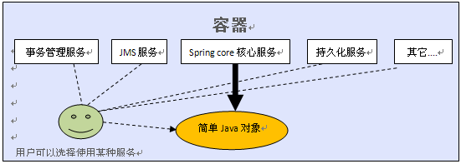
轻量级与重量级概念的划分
经常会有同学问到spring属于轻量级框架,还是重量框架?其实划分一个应用是否属于轻量级还是重量级,主要看它使用了多少服务.使用的服务越多,容器要为普通java对象做的工作就越多,必然会影响到应用的发布时间或者是运行性能.
对于spring容器，它提供了很多服务，但这些服务并不是默认为应用打开的，应用需要某种服务，还需要指明使用该服务，如果应用使用的服务很少，如:只使用了spring核心服务，那么我们可以认为此时应用属于轻量级的，如果应用使用了spring提供的大部分服务，这时应用就属于重量级。目前EJB容器就因为它默认为应用提供了EJB规范中所有的功能，所以它属于重量级。

Slide 24
开始使用Spring
当前教程中所使用的Spring的版本号是：官方最新发布的3.2.0M2版
可以到http://www.springsource.org/download下载spring，然后进行解压缩。
目录结构：
Docs：该目录下面是开发帮助文档
Libs：该目录下面是spring框架的组件包，从3.X后被包被详细的区分
Schema：该目录下面是应用于未联网状态下需要引入的XML配置文件提示概要文件。
点击查看官方提供的演示DEMO
点击查看SSH框架各个JAR包的详细说明

Slide 25
Spring相关的JAR包说明
Spring 3.1与之前的 2.X 的不一样，新版本把原来的包分解了，功能分工明确：
org.springframework.aop-3.1.1.RELEASE.jar ---- ----spring 的面向切面编程，提供AOP（面向切面编程）实现，
org.springframework.asm-3.1.1.RELEASE.jar ---- ---- Spring独立的asm程序, Spring2.5.6的时候需要asmJar 包,3.0开始提供他自己独立的asm.jar
。ASM是小巧轻便的 Java 字节码操控框架 ，它能方便地生成和改造 Java 代码。 Hibernate 和 Spring 在底层都用到了 ASM(CgLib 底层用的 asm)。
org.springframework.aspects-3.1.1.RELEASE.jar ---- ---- spring整合了aspectjrt.jar，也可以使用aspectjrt.jar来代替。
org.springframework.beans-3.1.1.RELEASE.jar ---- ---- springIoC（依赖注入）的基础实现，所有应用都要用到的，它包含访问配置文件、创建和
管理bean以及进行Inversion of Control / Dependency Injection（IoC/DI）操作相关的所有类。
org.springframework.context.support-3.1.1.RELEASE.jar ---- ---- spring-context 的扩展支持，包含支持缓存Cache（ehcache）、JCA、JMX、邮
件服务（Java Mail、COS Mail）、任务计划Scheduling（Timer、Quartz）方面的类。
org.springframework.context-3.1.1.RELEASE.jar ---- ----spring 提供在基础 IoC 功能上的扩展服务，此外还提供许多企业级服务的支持，如 邮件
服务、任务调度、JNDI定位、EJB 集成、远程访问、 缓存以及各种视图层框架的封装等。
org.springframework.core-3.1.1.RELEASE.jar ---- ---- 包含Spring框架基本的核心工具类，Spring其它组件要都要使用到这个包里的类，是其它组
件的基本核心。
org.springframework.expression-3.1.1.RELEASE.jar ---- ----spring 表达式语言。
org.springframework.instrument.tomcat-3.1.1.RELEASE.jar ---- ----spring3.1 对 Tomcat 的连接池的基成。
org.springframework.instrument-3.1.1.RELEASE.jar ---- ----spring3.1 对服务器的代理接口。

Slide 26
Spring相关的JAR包说明
org.springframework.jdbc-3.1.1.RELEASE.jar ---- ----包含对Spring对JDBC数据访问进行封装的所有类。
org.springframework.jms-3.1.1.RELEASE.jar ---- ----提供了对JMS 1.0.2/1.1的支持类。
org.springframework.orm-3.1.1.RELEASE.jar ---- ----包含Spring对DAO特性集进行了扩展，使其支持 iBATIS、JDO、OJB、TopLink，因为Hibernate
已经独立成包了，现在不包含在这个包里了。这个jar文件里大部分的类都要依赖spring-dao.jar里的类，用这个包时你需要同时包含spring-dao.jar包
。
org.springframework.oxm-3.1.1.RELEASE.jar ---- ----spring 对Object/XMI 的映射的支持，可以让JAVA与XML之间来回切换。
org.springframework.test-3.1.1.RELEASE.jar ---- ----spring 对Junit 等测试框架的简单封装。
org.springframework.transaction-3.1.1.RELEASE.jar ---- ----为为JDBC、Hibernate、JDO、JPA等提供的一致的声明式和编程式事务管理。
org.springframework.web.portlet-3.1.1.RELEASE.jar ---- ----springMVC 的增强，支持portlet标准（JSR168/JSR286）。
org.springframework.web.servlet-3.1.1.RELEASE.jar ---- ----对 J2EE6.0 Servlet3.0 的支持。
org.springframework.web.struts-3.1.1.RELEASE.jar ---- ---- 整合 Struts 的支持。
org.springframework.web-3.1.1.RELEASE.jar ---- ----包含Web应用开发时，用到Spring框架时所需的核心类，包括自动载入WebApplicationContext
特性的类、Struts与JSF集成类、文件上传的支持类、Filter类和大量工具辅助类。

Slide 27
spring的配置文件模版
<?xml version="1.0" encoding="UTF-8"?>
<beans xmlns="http://www.springframework.org/schema/beans" xmlns:xsi="http://www.w3.org/2001/XMLSchema-instance" xsi:schemaLocation="http://www.springframework.org/schema/beans
http://www.springframework.org/schema/beans/spring-beans-3.0.xsd">
…………
</beans>
该配置模版可以从spring的参考手册或spring的例子中得到。配置文件的取名可以任意，文件可以存放在任何目录下，但考虑到通用性，一般放在类路径下。

Slide 28
实例化spring容器
实例化Spring容器常用的两种方式：
方法一:
在类路径下寻找配置文件来实例化容器
ApplicationContext ctx = new ClassPathXmlApplicationContext(new String[]{"beans.xml"});
方法二:
在文件系统路径下寻找配置文件来实例化容器
ApplicationContext ctx = new FileSystemXmlApplicationContext(new String[]{“d:\\beans.xml“});
Spring的配置文件可以指定多个，可以通过String数组传入。

Slide 29
从spring容器中得到bean
当spring容器启动后，因为spring容器可以管理bean对象的创建，销毁等生命周期，所以我们只需从容器直接获取Bean对象就行，而不用编写一句代码来创建bean对象。从容器获取bean对象的代码如下：
ApplicationContext ctx = new ClassPathXmlApplicationContext(“beans.xml”);
OrderService service = (OrderService)ctx.getBean("personService");
getBean()参数可以指定id属性，也可以指定name属性。
id通常为有效的标识符。id="personServiceBean"
name可以为非标识符。 name="person.server#bean“
无论按照id属性还是name属性找到即可
通过运行可以看到已经正确读取到beans.xml文件中所指向的类的方法，那么Spring容器到底是如何做到这点呢，让我们模拟一下这个Spring的功能，了解它的原理。

Slide 30
创建用于保存配置文件数据的Bean类
public class MyBean {
  private String id;
  private String className;
  public MyBean() {
  }
  public MyBean(String id, String className) {
    this.id = id;
    this.className = className;
  }
  public String getId() {
  return id;
  }
  public void setId(String id) {
  this.id = id;
  }
  public String getClassName() {
  return className;
  }
  public void setClassName(String className) {
  this.className = className;
  }
}

Slide 31
Spring容器原理
利用dom4j解析
需要类库文件
dom4j-1.6.1/lib 下所有的jar文件

Slide 32
使用dom4j读取spring配置XML文件
private void init(String filename) {
  SAXReader saxReader = new SAXReader();
  Document document = null;
  try {
    URL xmlpath = this.getClass().getClassLoader()
    .getResource(filename);
    document = saxReader.read(xmlpath);
    Map<String, String> nsMap = new HashMap<String, String>();
    nsMap.put("ns", "http://www.springframework.org/schema/beans");// 加入命名空间
    XPath xsub = document.createXPath("//ns:beans/ns:bean");// 创建beans/bean查询路径
    xsub.setNamespaceURIs(nsMap);// 设置命名空间
    List<Element> beans = xsub.selectNodes(document);// 获取文档下所有bean节点
    for (Element element : beans) {
      String id = element.attributeValue("id");// 获取id属性值
      String clazz = element.attributeValue("class"); // 获取class属性值
      MyBean bean = new MyBean(id, clazz);
      beanList.add(bean);
    }
  } catch (Exception e) {
  e.printStackTrace();
  }
}

Slide 33
三种实例化bean的方式
1.使用类构造器实例化
<bean id=“orderService" class="cn.itcast.OrderServiceBean"/>
2.使用静态工厂方法实例化
<bean id="personService" class="cn.itcast.service.OrderFactory" factory-method="createOrder"/>
public class OrderFactory {
public static OrderServiceBean createOrder(){
return new OrderServiceBean();
}
}
3.使用实例工厂方法实例化:
<bean id="personServiceFactory" class="cn.itcast.service.OrderFactory"/>
<bean id="personService" factory-bean="personServiceFactory" factory-method="createOrder"/>
public class OrderFactory {
public OrderServiceBean createOrder(){
return new OrderServiceBean();
}
}

Slide 34
Bean的作用域
.singleton
在每个Spring IoC容器中一个bean定义只有一个对象实例。默认情况下会在容器启动时初始化bean，但我们可以指定Bean节点的lazy-init=“true”来延迟初始化bean，这时候，只有第一次获取bean会才初始化bean。如：
<bean id="xxx" class="cn.itcast.OrderServiceBean" lazy-init="true"/>
如果想对所有bean都应用延迟初始化，可以在根节点beans设置default-lazy-init=“true“，如下：
<beans default-lazy-init="true“ ...>
.prototype
每次从容器获取bean都是新的对象。<bean id=“” class=“” scope=“prototype”/>
.request
.session
.global session

Slide 35
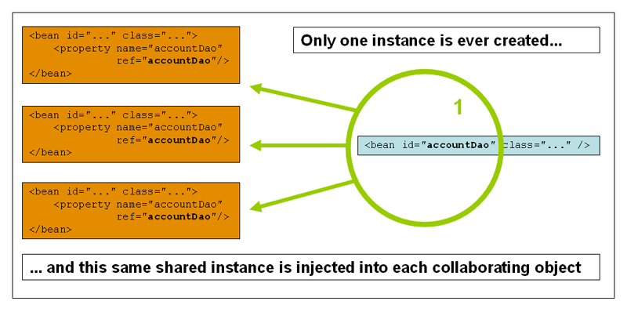
单例模式singleton

Slide 36
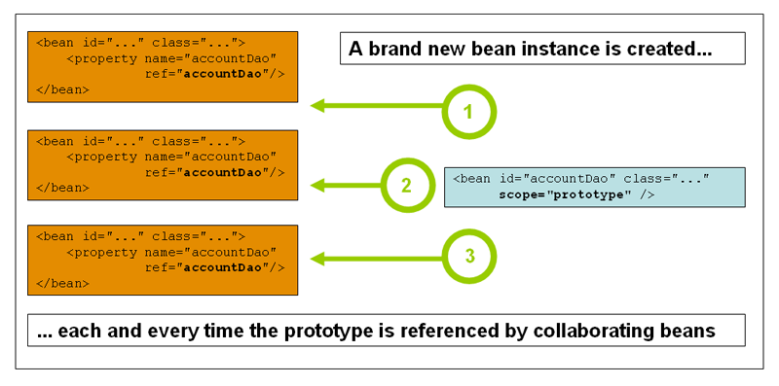
Bean的作用域
.prototype
每次从容器获取bean都是新的对象。
根据经验，对有状态的bean应该使用prototype作用域，
而对无状态的bean则应该使用singleton作用域

Slide 37
Bean的作用域
.request
表示该针对每一次HTTP请求都会产生一个新的bean，同时该bean仅在当前HTTP request内有效
.session
表示该针对每一次HTTP请求都会产生一个新的bean，同时该bean仅在当前HTTP session内有效
.globalSession
不过它仅仅在基于portlet的web应用中才有意义。Portlet规范定义了全局Session
的概念，它被所有构成某个portlet web应用的各种不同的portlet所共享。
以上3种均基于web的Spring ApplicationContext情形下有效

Slide 38
延迟初始化bean
默认情况下会在容器启动时初始化bean，但我们可以指定Bean节点的lazy-init=“true”来延迟初始化bean，这时候，只有第一次获取bean时才初始化bean。如：
<bean id="xxx" class="cn.itcast.OrderServiceBean"
lazy-init="true"/>
如果想对所有bean都应用延迟初始化，可以在根节点beans设置default-lazy-init=“true“，如下：
<beans default-lazy-init="true“ ...>

Slide 39
Bean的初始化方法和销毁方法
<bean id="xxx" class=“biz.OrderServiceBean" init-method="init" destroy-method="close"/>
public void init() {
System.out.println(“已经初始化了”);
}
public void close() {
System.out.println(“被销毁了”);
}
AbstractApplicationContext ctx = new ClassPathXmlApplicationContext("beans.xml");
PersonService person = (PersonService)ctx.getBean("personServiceBean");
ctx.close();
注意：必须是无参的方法，可以有返回值。

Slide 40
注入依赖对象
基本类型对象注入：
<bean id="orderService" class="cn.itcast.service.OrderServiceBean">
<constructor-arg index=“0” type=“java.lang.String” value=“xxx”/>//构造器注入
<property name=“name” value=“zhao/>//属性setter方法注入
</bean>
注入其他bean：<null />表示null值
方式一
<bean id="orderDao" class="cn.itcast.service.OrderDaoBean"/>
<bean id="orderService" class="cn.itcast.service.OrderServiceBean">
<property name="orderDao" ref="orderDao"/>
</bean>
方式二(使用内部bean,但该bean不能被其他bean引用)
<bean id="orderService" class="cn.itcast.service.OrderServiceBean">
<property name="orderDao">
<!--没有id(name)属性，所以不能被其它引用-->
<bean class=“cn.itcast.service.OrderDaoBean”/>
</property>
</bean>

Slide 41
集合类型的装配
public class OrderServiceBean {
private Set<String> sets = new HashSet<String>();
private List<String> lists = new ArrayList<String>();
private Properties properties = new Properties();
private Map<String, String> maps =
new HashMap<String, String>();
....//这里省略属性的getter和setter方法
}

Slide 42
集合类型的装配
<bean id="order" class="cn.itcast.service.OrderServiceBean">
<property name="lists">
<list>
<value>pkbest</value>
</list>
</property>
<property name="sets">
<set>
<value>pkbest</value>
</set>
</property>
<property name="maps">
<map>
<entry key=“pkbest" value="28"/>
</map>
</property>
<property name="properties">
<props>
<prop key=“pk">best</prop>
</props>
</property>
</bean>

Slide 43
依赖注入
使用构造器注入
使用属性setter方法注入
使用Field注入（用于注解方式）
注入依赖对象可以采用手工装配或自动装配，建议使用手工装配。
1.手工装配依赖对象
2.自动装配依赖对象

Slide 44
依赖注入--手工装配
手工装配依赖对象，在这种方式中又有两种编程方式
1. 在xml配置文件中，通过在bean节点下配置，如
<bean id="orderService" class="cn.itcast.service.OrderServiceBean">
<constructor-arg index=“0” type=“java.lang.String” value=“xxx”/>//构造器注入
<property name=“name” value=“zhao/>//属性setter方法注入
</bean>
2. 在java代码中使用@Autowired或@Resource注解方式进行装配。但我们需要在xml配置文件中配置以下信息：
<beans xmlns="http://www.springframework.org/schema/beans"
xmlns:xsi="http://www.w3.org/2001/XMLSchema-instance"
xmlns:context="http://www.springframework.org/schema/context"
xsi:schemaLocation="http://www.springframework.org/schema/beans
http://www.springframework.org/schema/beans/spring-beans-3.0.xsd
http://www.springframework.org/schema/context
http://www.springframework.org/schema/context/spring-context-3.0.xsd">
<context:annotation-config/>
</beans>
这个配置隐式注册了多个对注释进行解析处理的处理器:AutowiredAnnotationBeanPostProcessor，CommonAnnotationBeanPostProcessor，PersistenceAnnotationBeanPostProcessor，RequiredAnnotationBeanPostProcessor
注： @Resource注解在spring安装目录的lib\j2ee\common-annotations.jar

Slide 45
依赖注入--手工装配
在java代码中使用@Autowired或@Resource注解方式进行装配，这两个注解的区别是：@Autowired 默认按类型装配，@Resource默认按名称装配，当找不到与名称匹配的bean才会按类型装配。
@Autowired
private PersonDao personDao;//用于字段上
@Autowired
public void setOrderDao(OrderDao orderDao) {//用于setter方法上
this.orderDao = orderDao;
}
@Autowired注解是按类型装配依赖对象，默认情况下它要求依赖对象必须存在，如果允许null值，可以设置它required属性为false。如果我们想使用按名称装配，可以结合@Qualifier注解一起使用。如下：
@Autowired @Qualifier("personDaoBean")
private PersonDao personDao;
@Resource注解和@Autowired一样，也可以标注在字段或setter方法上，但它默认按名称装配。名称可以通过@Resource的name属性指定，如果没有指定name属性，当注解标注在字段上，即默认取字段的名称作为bean名称寻找依赖对象，当注解标注在setter方法上，即默认取bean名称寻找依赖对象。
@Resource(name=“personDaoBean”)
private PersonDao personDao;//用于字段上
注意：如果没有指定name属性，并且按照默认的名称找不到依赖对象时， @Resource注解会回退到按类型装配。但一旦指定了name属性，就只能按名称装配了。

Slide 46
通过在classpath自动扫描方式把组件纳入spring容器中管理
前面的例子我们都是使用XML的bean定义来配置组件。在一个稍大的项目中，通常会有上百个组件，如果这些这组件采用xml的bean定义来配置，显然会增加配置文件的体积，查找及维护起来也不太方便。spring为我们引入了组件自动扫描机制，他可以在类路径底下寻找标注了@Component、@Service、@Controller、@Repository注解的类，并把这些类纳入进spring容器中管理。它的作用和在xml文件中使用bean节点配置组件是一样的。要使用自动扫描机制，我们需要打开以下配置信息:
<beans xmlns="http://www.springframework.org/schema/beans"
xmlns:xsi="http://www.w3.org/2001/XMLSchema-instance"
xmlns:context="http://www.springframework.org/schema/context"
xsi:schemaLocation="http://www.springframework.org/schema/beans
http://www.springframework.org/schema/beans/spring-beans-3.0.xsd
http://www.springframework.org/schema/context
http://www.springframework.org/schema/context/spring-context-3.0.xsd">
<context:component-scan base-package="cn.itcast"/>
</beans>
其中base-package为需要扫描的包(含子包)。
@Service用于标注业务层组件、 @Controller用于标注控制层组件（如struts中的action）、@Repository用于标注数据访问组件，即DAO组件。而@Component泛指组件，当组件不好归类的时候，我们可以使用这个注解进行标注。
@Scope用于指定scope作用域的（用在类上） @PostConstruct用于指定初始化方法（用在方法上）
@PreDestory用于指定销毁方法（用在方法上）

Slide 47


